Slide 1

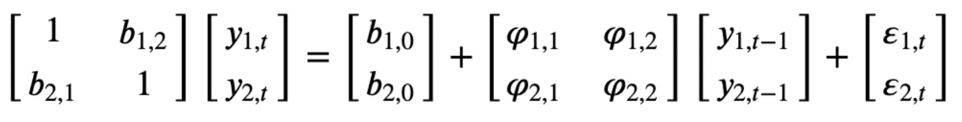
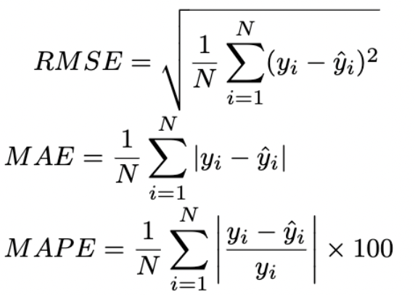
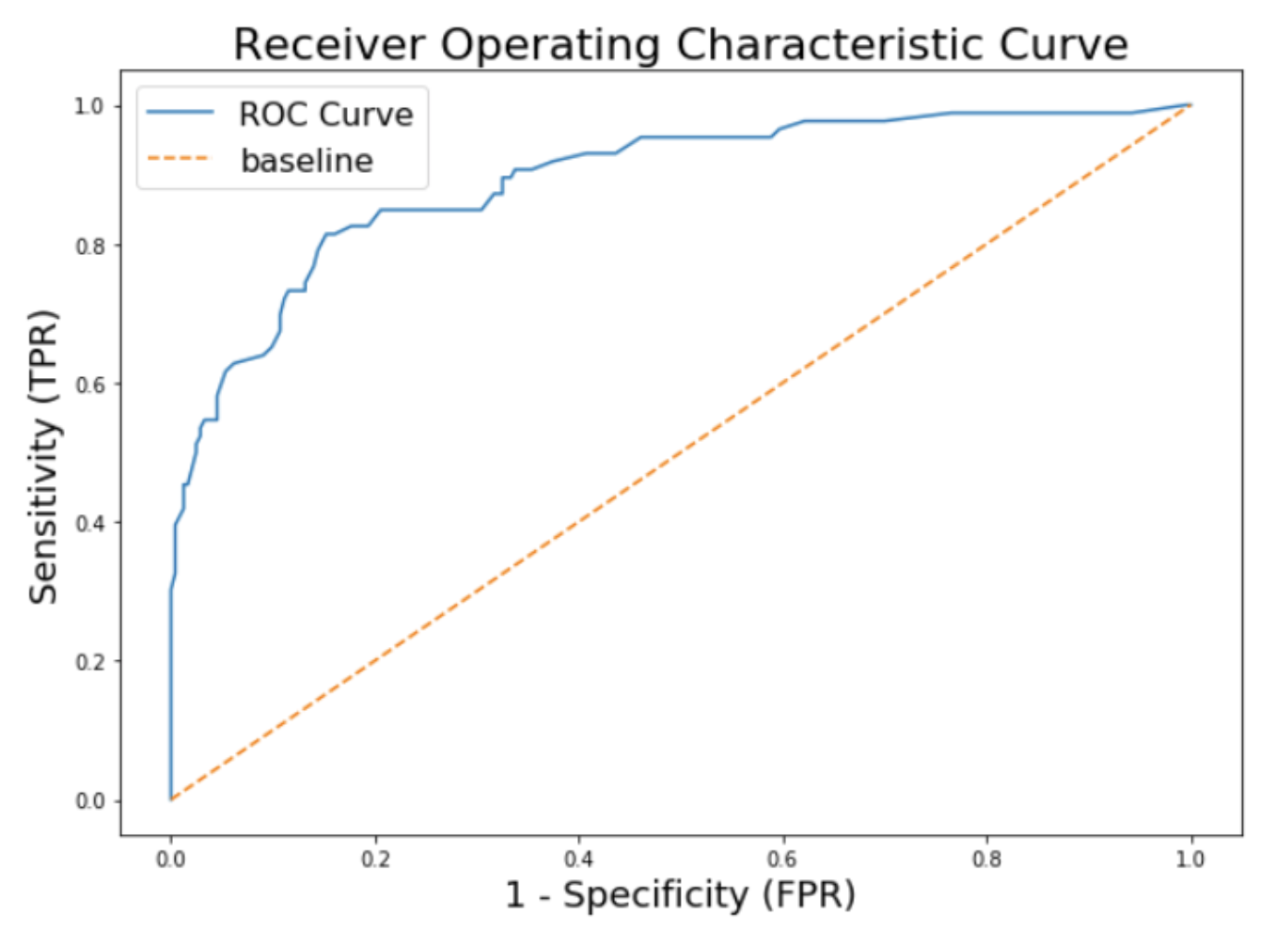
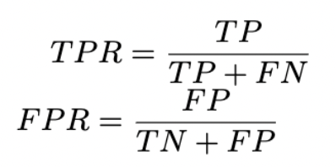
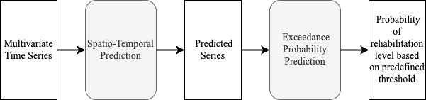
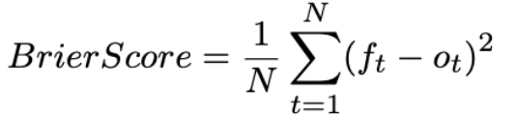
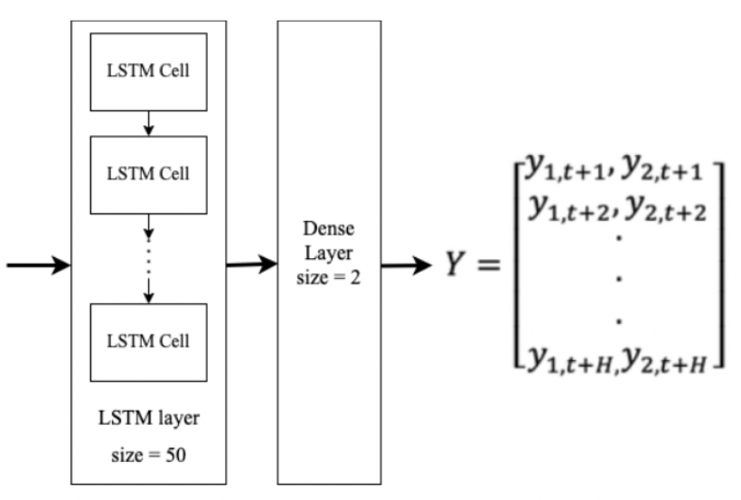
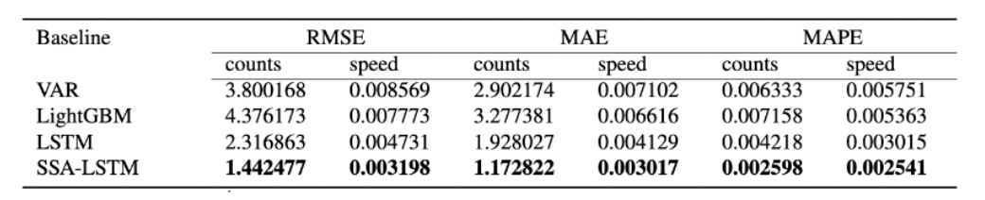
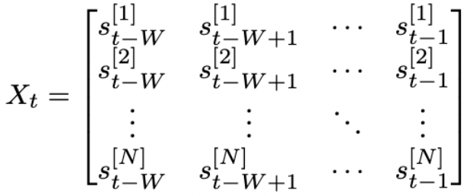
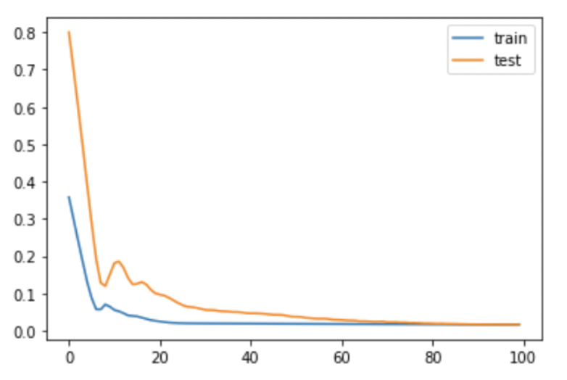

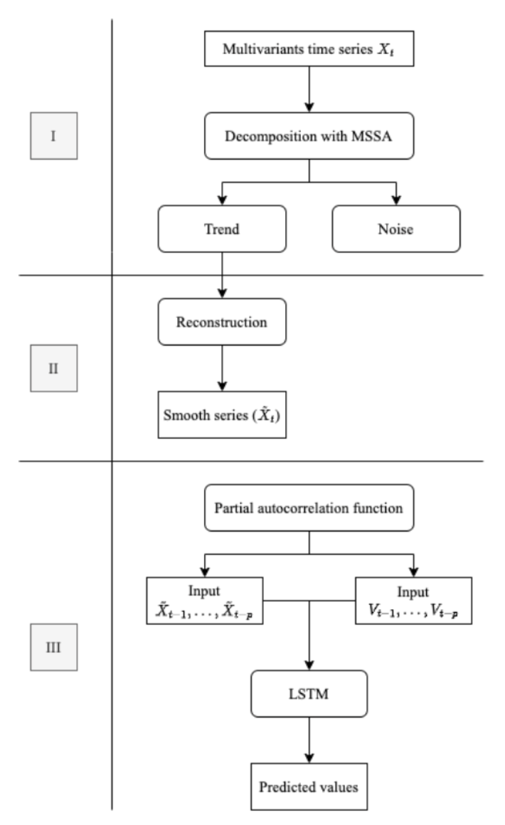
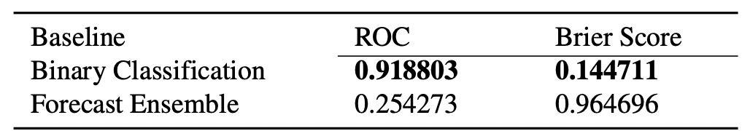
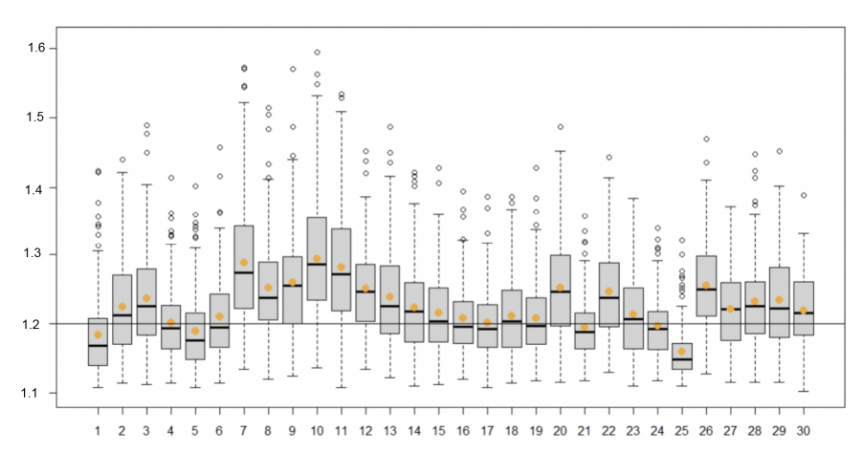
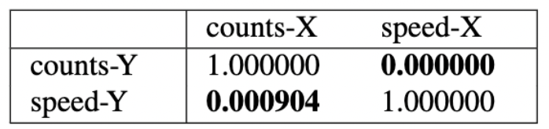
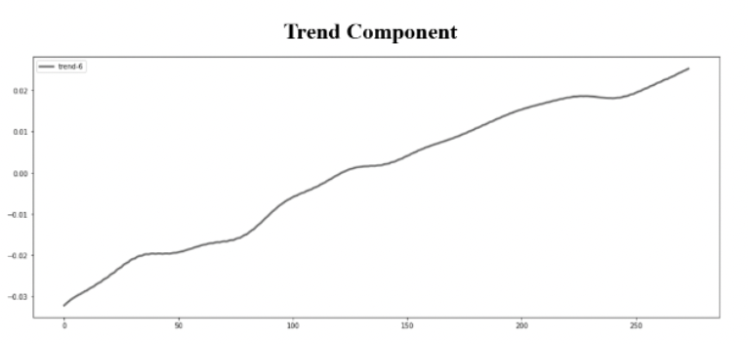
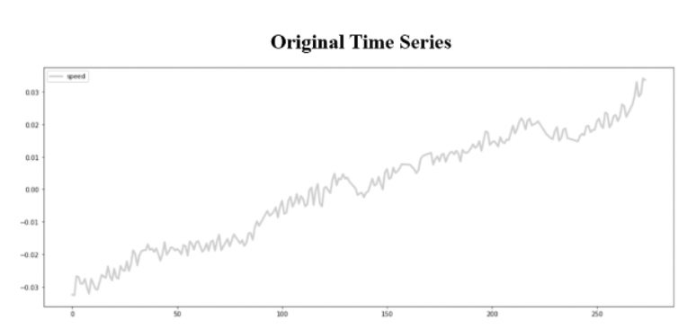
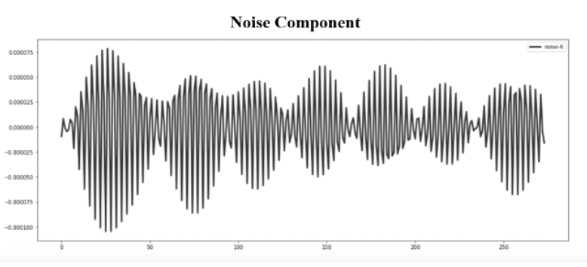
PHÂN TÍCH DỮ LIỆU CHUỖI THỜI GIAN TRONG BÀI TOÁN ĐÁNH GIÁ VÀ DỰ ĐOÁN KHẢ NĂNG HỒI PHỤC CỦA BỆNH NHÂN ĐỘT QUỴ Trần Lê Phương Thảo Lê Văn Bằng
INTRODUCTION
METHODOLOGY
EXPERIMENTS
Cải thiện khả năng đi lại là mục tiêu chung của những người sau đột quỵ và là trọng tâm chính của việc hồi phục chức năng. Với dữ liệu chuỗi thời gian của các đặc trưng là số bước đi và tốc độ đi bộ, mục tiêu của nghiên cứu là:
(1) dự báo số bước và tốc độ đi bộ dựa vào chuỗi thời gian trong quá khứ;
(2) ước lượng khả năng hồi phục của bệnh nhân trong khoảng thời gian được xác định trong tương lai.
Vector Autoregressive Model (VAR)
Performance Metrics
Spatio-Temporal Prediction. Exceedance Probability Prediction
Auto-Regressive (AR)
Moving Average (MA)
LightGBM
Supervised Learning Setting
One-step Forecasting
Long short-term memory (LSTM)
Results
Hình 1. Mô tả về bài toán
DATA ANALYSIS
Bảng 2. Kết quả độ đo của mô hình dự báo chuỗi thời gian.
Dataset
Tập dữ liệu RSPDC bao gồm chuỗi thời gian về số bước đi và tốc độ đi bộ của 31 đối tượng bệnh nhân đột quỵ.
Hình 3. Sơ đồ của mô hình dự báo LSTM cho nhiều biến
Combine LSTM with SSA
Gap Filling Techniques
Stage 1. Phân tách theo phương pháp đơn phổ (SSA) từ chuỗi dữ liệu thời gian ban đầu thành 2 yếu tố thành phần là xu hướng (trend) và phần nhiễu (noise).
Stage 2. Tái cấu tạo chuỗi thời gian sau khi loại bổ phần nhiễu (noise).
Stage 3. Sử dụng mô hình đự đoán LSTM, dựa vào hàm tự tương quan một phần PACF (Partial autocorrelation function) để xác định đỗ trễ.
Hình 5. Giá trị hàm loss trong huấn luyện của model SSA-LSTM
Phương pháp nội suy tuyến tính (linear interpolation)
Kiểm định nghiệm đơn vi
Kiểm định Augmented Dickey Fuller (ADF) cho ra kết quả các chuỗi đều cần sai phân bậc 1 để có tính dừng.
Bảng 3. Kết quả độ đo của mô hình ước lượng xác suất hồi phục dựa trên ngưỡng xác định trước.
Kiểm định độ trễ (lag)
Hình 5. Boxplot chuỗi thời gian dự đoán với mean là giá trị dự đoán và stardard deviation được xác định từ độ đo RMSE. Điểm màu cam là giá trị thực của chuỗi thời gian
Tối ưu giá trị của tiêu chuẩn AIC thu được độ trễ tối ưu lag=3
Kiểm định nhân quả Granger
Granger Causality Test cho kết quả cả 2 biến counts và speed có mối tương quan với nhau dựa vào p-value < 0.05
Bảng 1. Granger Causation Matrix
Singular Spectrum Analysis
FUTURE WORK
Thêm biến chuỗi thời gian;
Xử lý chuỗi thời gian đếm bằng phương pháp Croston
Tiền xử lý dữ liệu bằng biến đổi Fourier, Wavelet
Phương pháp lấy mẫu Boostrap cho bài toán ước lượng xác suất khả năng hồi phục
Hình 2. Phân tách chuỗi dữ liệu ban đầu thành 2 yếu tố thành phần là trend và noise
Hình 4. Sơ đồ của mô hình kết hợp SSA và LSTM

